Slide 1

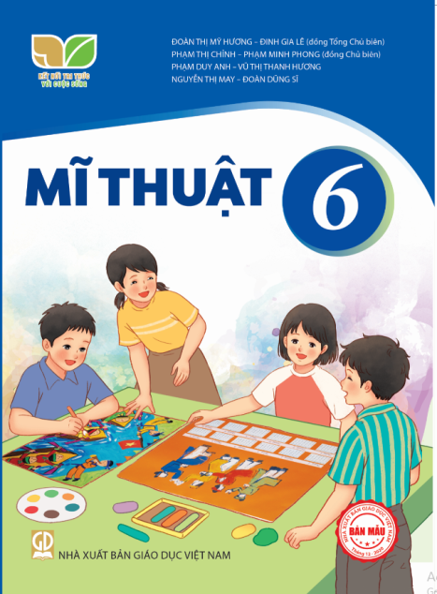
KẾ HOẠCH BÀI DẠY
MÔN: MĨ THUẬT
LỚP: 6
Trường: THCS BÀN ĐẠT
Tổ: Tự nhiên
Họ và tên GV: VŨ PHẠM TỐ QUỲNH

Slide 2
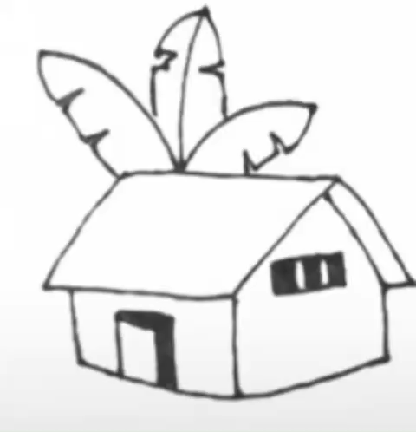
Khởi động
Trò chơi “Nhanh mắt, nhanh tay”

Slide 3

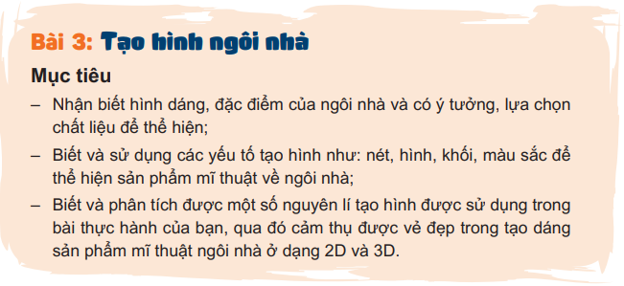

Slide 4
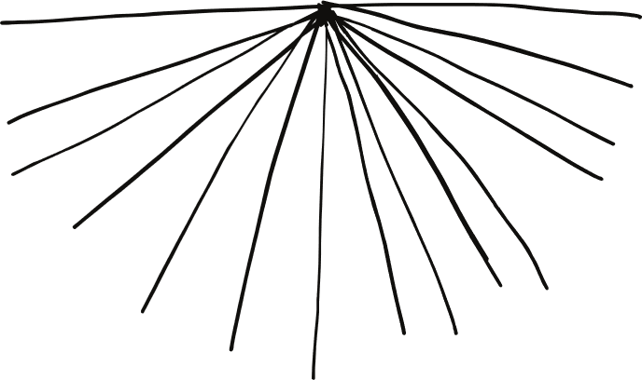
NỘI DUNG BÀI HỌC
I. Quan sát
II. Thể hiện
III. Thảo luận
IV. Vận dụng

Slide 5

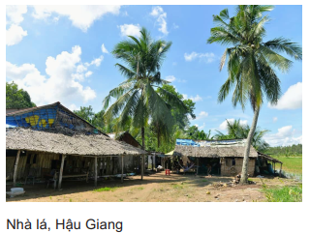
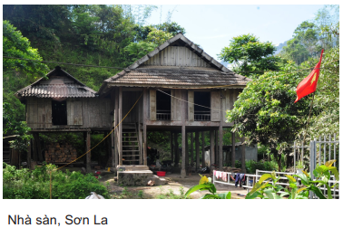
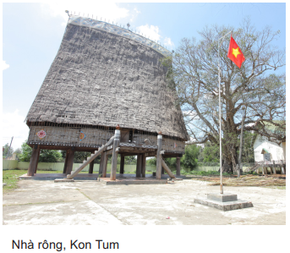
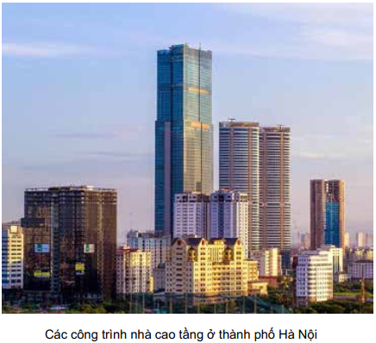
QUAN SÁT

Slide 6

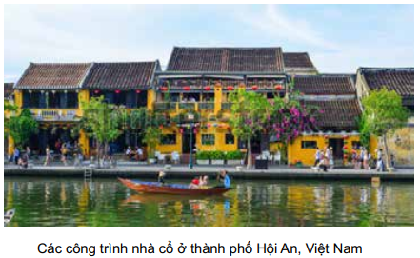

Slide 7
TL nhóm đôi:
- Hình dáng ngôi nhà có những đặc điểm gì?
- Quang cảnh xung quanh ngôi nhà như thế nào?
- Ngôi nhà được làm từ những vật liệu gì?
- Em thích kiểu dáng ngôi nhà nào?

Slide 8

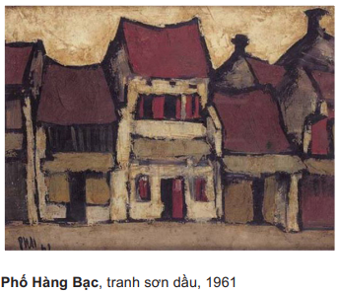
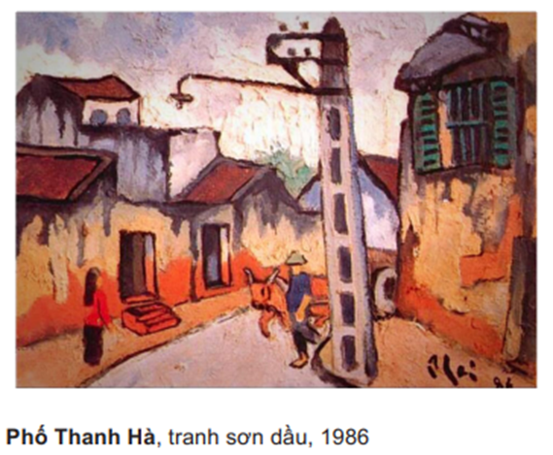
− Hình dáng ngôi nhà trong tranh của họa sĩ có đặc điểm gì giống và khác nhau?
− Màu sắc trong tranh của họa sĩ được thể hiện như thế nào?
(Hãy tìm hiểu về họa sĩ Bùi Xuân Phái qua những thông tin trong sách giáo khoa, trang 13)

Slide 9

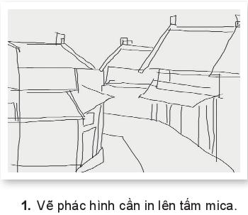
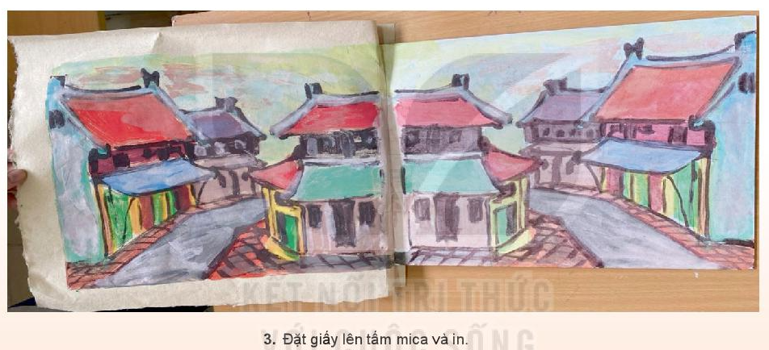
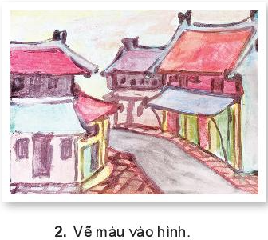
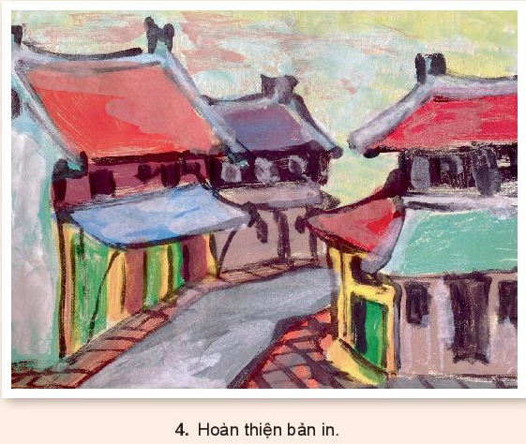
THỂ HIỆN

Slide 10
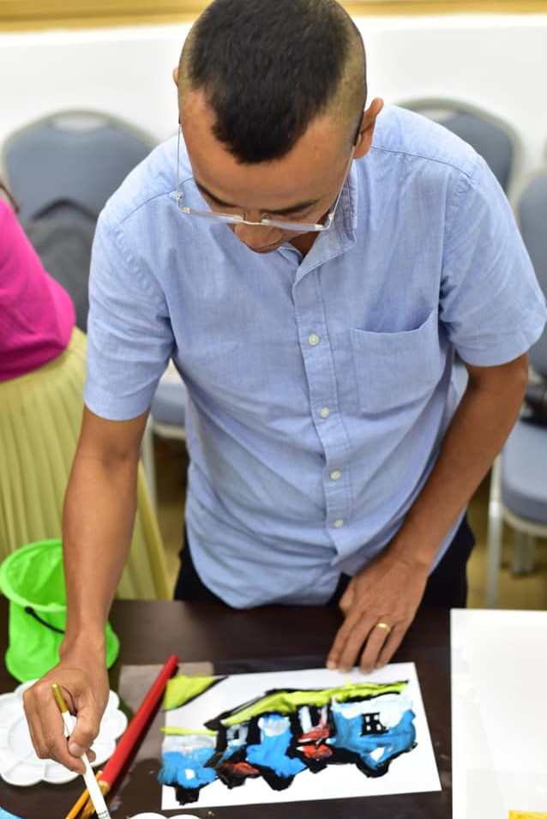
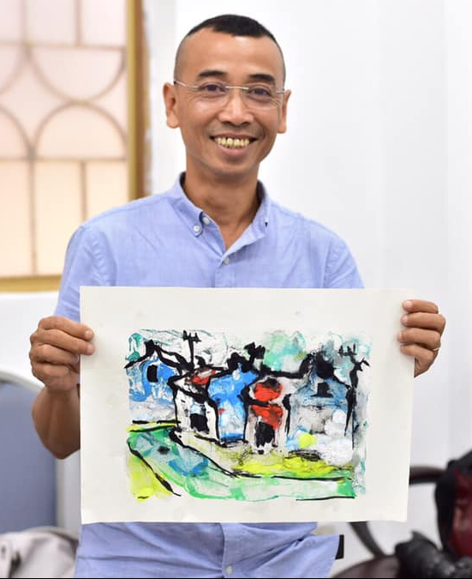
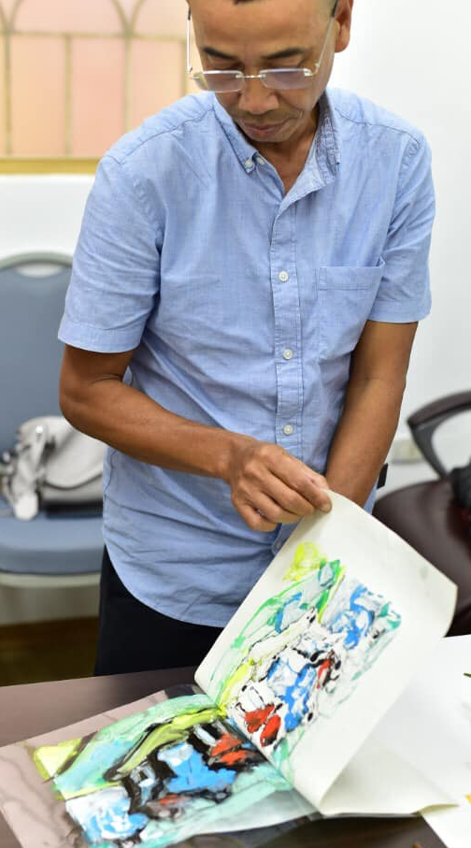
Vẽ lên tấm mi ca
Sản phẩm được tạo nên từ cách in độc bản
Đặt giấy lên và in

Slide 11
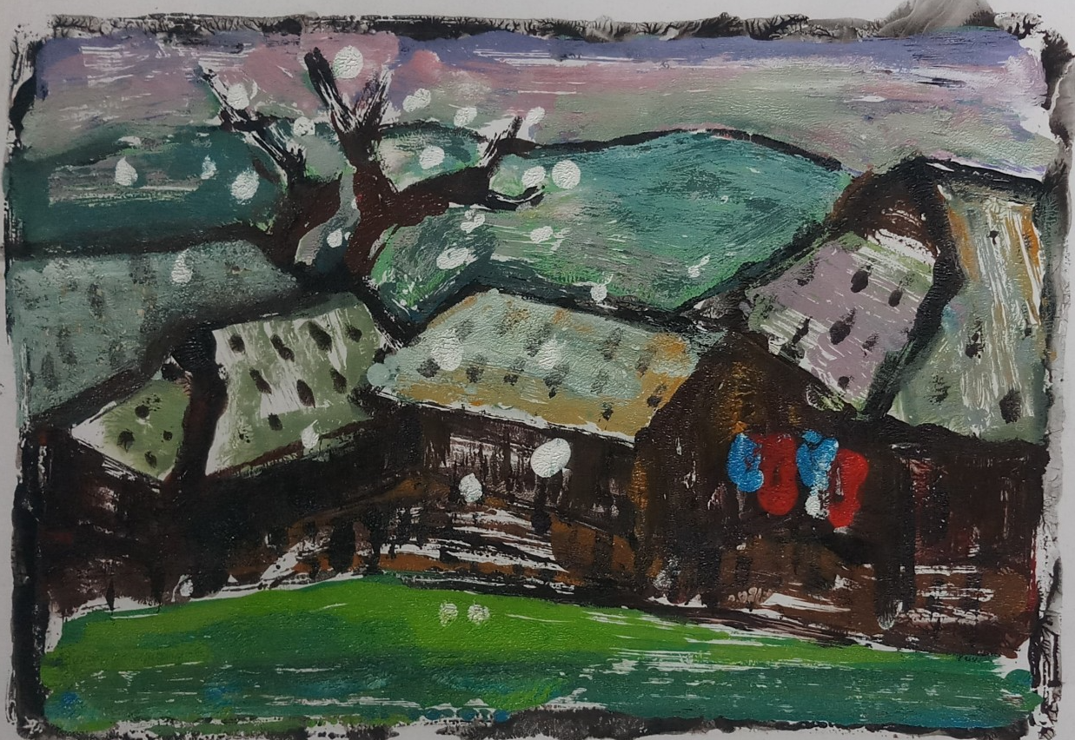
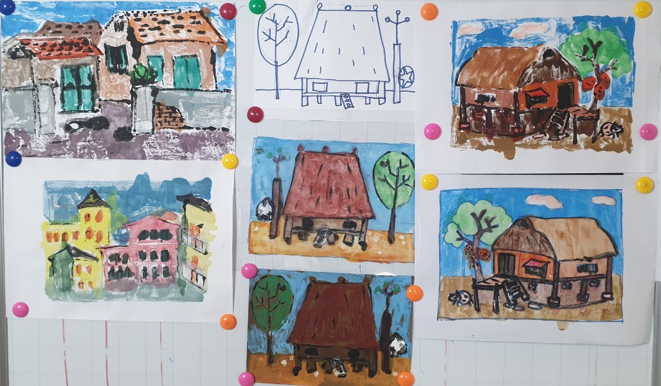
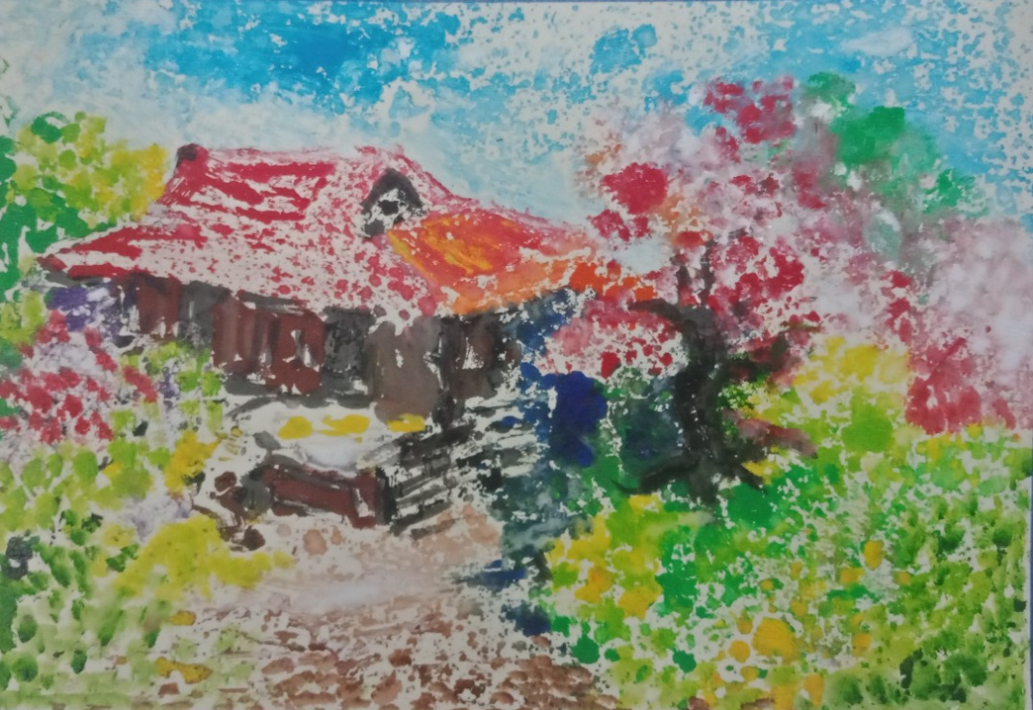
Sản phẩm mĩ thuật tranh in độc bản

Slide 12
Để thực hiện một sản phẩm mĩ thuật về chủ đề Ngôi nhà yêu thương:
+ Em lựa chọn thể hiện kiểu dáng ngôi nhà nào?
+ Em tìm ý tưởng để thể hiện hình ảnh về ngôi nhà bằng cách nào? (quan sát trực tiếp, qua trí nhớ, qua ảnh chụp,…)
+ Em sử dụng cách nào để thực hiện? (vẽ, in độc bản,…)

Slide 13
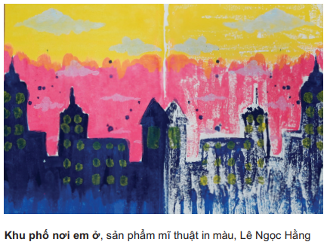
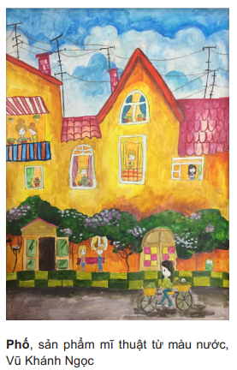
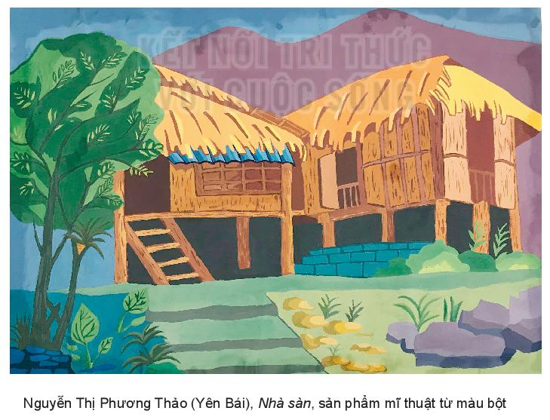

Slide 14
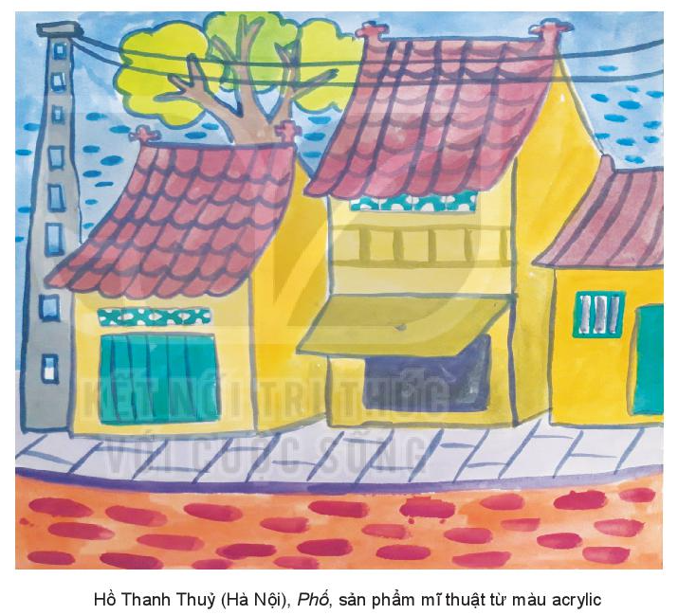
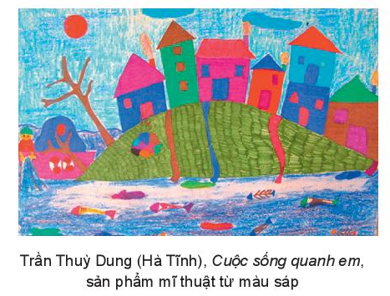

Slide 15
THẢO LUẬN
Em hãy viết 5 dòng miêu tả về ngôi nhà của mình?
Vẽ lại theo trí nhớ hoặc trí tưởng tượng về hình ảnh ngôi nhà theo ý thích
(Thực hiện phần in tranh độc bản ở nhà)

